Slide 1
“SAĞLAMLIQ IMKANLARI MƏHDUD UŞAQLAR ÜÇÜN ICMA ƏSASLI SOSIAL REABILITASIYA MƏRKƏZI”
Məhluqə Rəhimova; “ƏLIL QADINLAR CƏMIYYƏTI” İCTIMAI BIRLIYI
Bakı
17 dekabr 2019

Slide 2
İCMA-ƏSASLI REABILITASIYA STRATEGIYASI:
“Əlilliyi Olan İnsanların Reabilitasiyası - İmkanların Bərabərliyi, Yoxsulluğun Azaldılması və Sosial İnklüziyasıdır”. Bu strategiya vətəndaş cəmiyyəti, dövlət və özəl sektor birgə işlədiyi zaman çox uğurlu olur. Birgə əməkdaşlıq nəticəsində resurslardan daha səmərəli şəkildə istifadə edilir
Cəmiyyətin ən həssas və daha çox sosial müdafiəyə ehtiyacı olan təbəqəsi kimi sağlamlıq imkanları məhdud uşaqların hüquqlarının təmin edilməsi yalnız bir ölkənin və ya regionun deyil, bütövlükdə dünyanın ən aktual problemlərindən biridir.

Slide 3
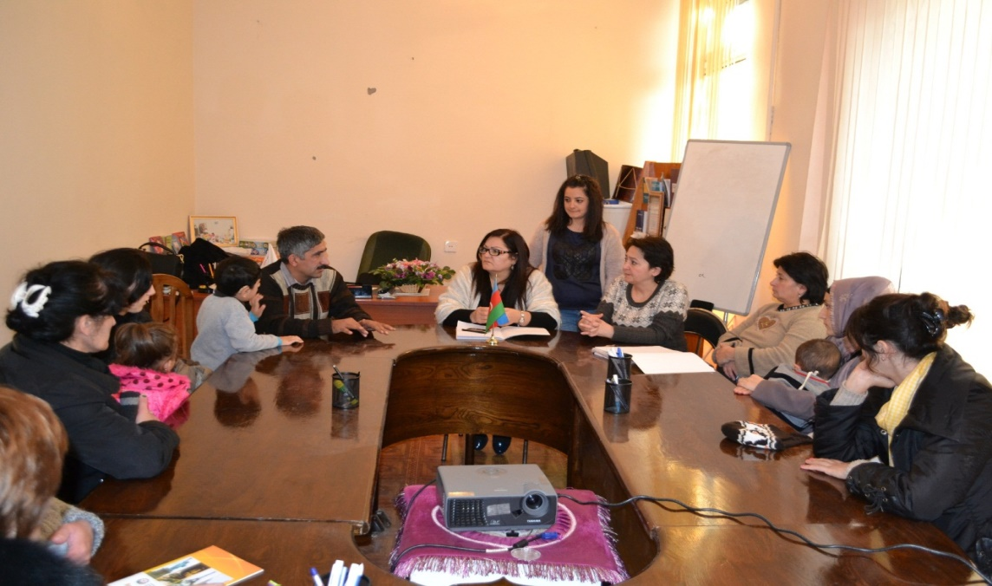
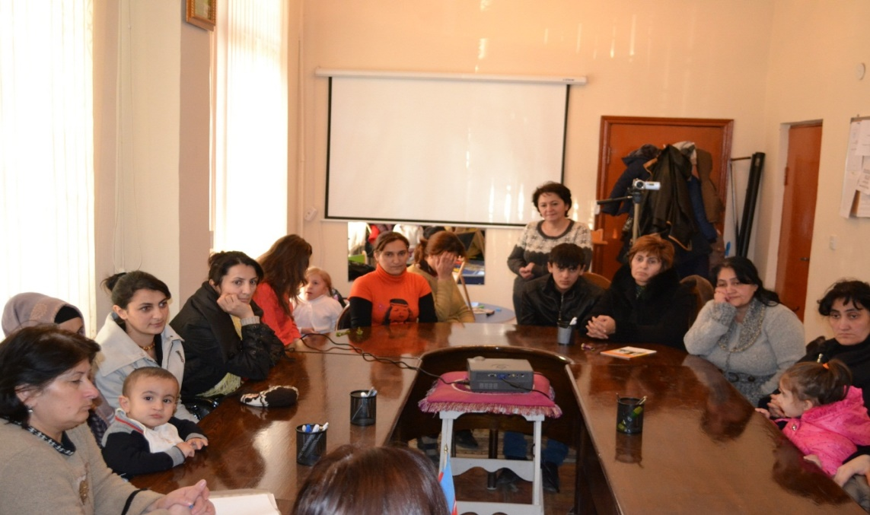
VALIDEYINLƏRLƏ GÖRÜŞ
İcma-Əsaslı Reabilitasiya strategiyası “Əlilliyi Olan İnsanların Reabilitasiyası - İmkanların Bərabərliyi, Yoxsulluğun Azaldılması və Sosial İnklüziyasıdır”. Bu strategiya özündə Səhiyyə, Təhsil, Yaşayış Səviyyəsi, Sosial Həyat və Səfərbərlik kimi yanaşmaları birləşdirir

Slide 4
SOSIAL MODEL IDEYASI
Azərbaycan Respublikasında SİMU barəsində dövlət siyasəti uşaqların sağlamlıq imkanları məhdudluğunu doğuran səbəblərin aradan qaldırmasına, reabilitasiyasına, ictimai həyatın bütün sahələrində iştirak etmək üçün bütün başqa vətəndaşlarla bərabər imkanlar almasına, öz fərdi qabiliyyətlərinə və maraqlarına müvafiq surətdə dolğun həyat sürməsinə kömək göstərən lazımi şəraitin yaradılmasına təminat verilir.

Slide 5
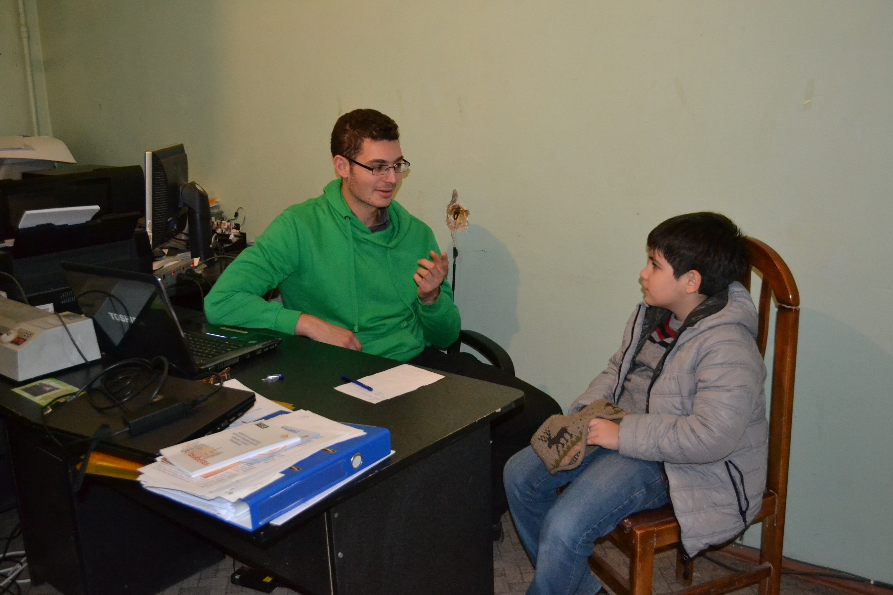
Sağlamlıq İmkanları Məhdud Uşaqlar (SİMU)
Cəmiyyətdə maksimum müstəqillik əldə etməli, tam, əqli, sosial və peşə vərdişlərinə malik olmaları üçün hüquqi, iqtisadi və sosial şəraitin yaradılması təmin edilməli və bütövlükdə onların cəmiyyət həyatında tam və səmərəli şəkildə fəaliyyət göstərmələri üçün maneələr aradan qaldırılmalıdır.

Slide 6
Yaranan problemlərin aradan qaldırılması üçün Əmək və Əhalinin Sosial Müdafiəsi Nazirliyi ilə QHT əməkdaşlığının əsasının qoyulmasına imkanların yaradılması əsas məsələlələrdən biri idi.=
Mövcud problemləri həll etmək və əlilliyi olan uşaqlara mövcud xidmətləri göstərmək məqsədilə icma əsaslı reabilitasiya sahəsində fəaliyyət göstərən QHT-in sosial xidmətlərin müvafiq icmada təmin edilməsi üçün dövlət tərəfindən maliyyələşdirilməsi nəzərə alınmışdır. III-sektorun işçi qrupları ucqar ərazilərdə yaşayan, sosial-iqtisadi problemlər üzündən evdə təcrid olunmuş vəziyyətdə yaşayan, Dövlət tərəfindən təmin edilən xidmətlərin diqqət mərkəzindən kənarda qalan və əlilliyə olan stereotip yanaşmadan dolayı cəmiyyətə çıxarılmayan inkişaf geriliyi və əlilliyi olan uşaqları hədəf olaraq götürmüşlər.

Slide 7
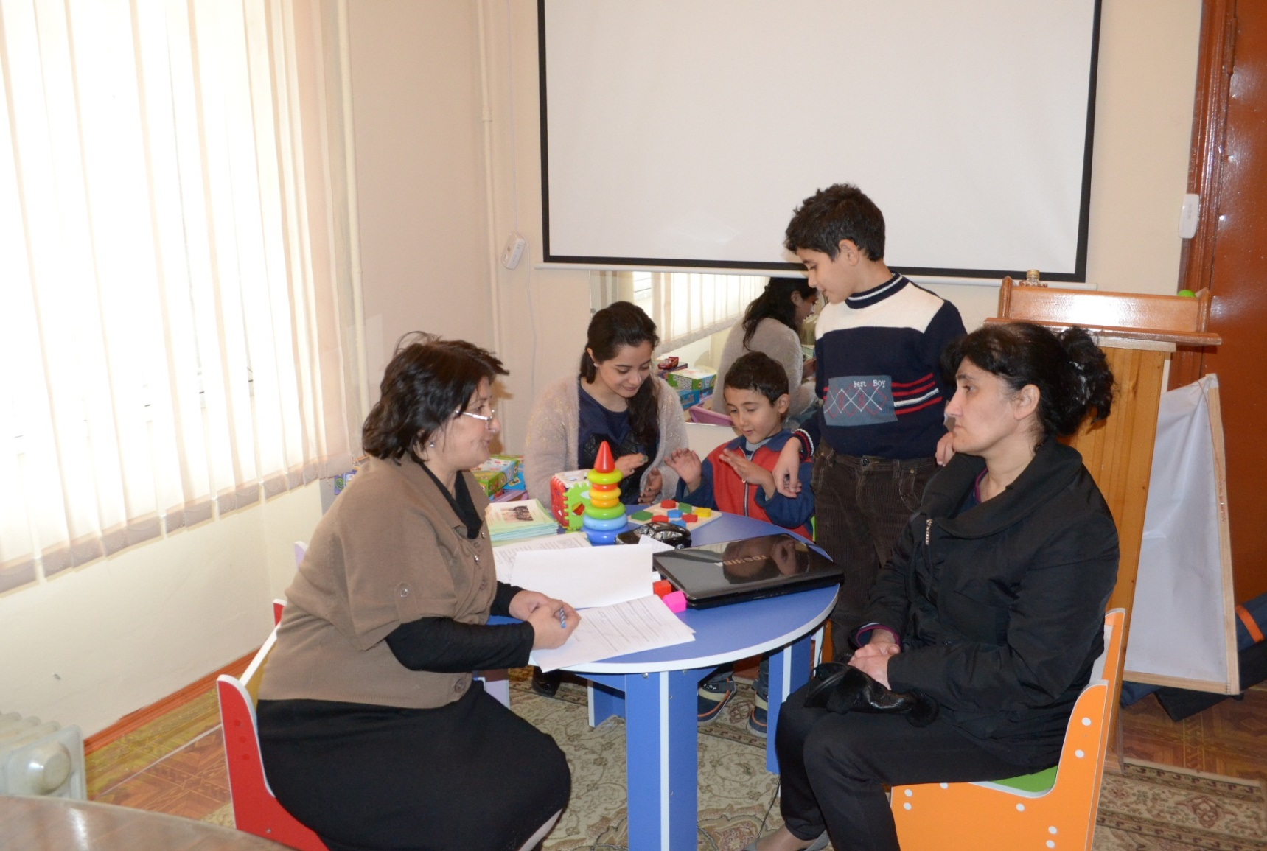
Sosial müdafiəyə ehtiyyacı olan uşaqlar (SİMU) cəmiyyətin tam hüquqlu üzvü kimi qəbul edən və onların cəmiyyətə tam və səmərəli şəkildə inteqrasiyasını özündə əks etdirən sosial yanaşma modelinin formalaşdırılması və mövcud qanunvericiliyə sirayət etməsi müasir dövrümüzün ən aktual məsələlərindən biridir.

Slide 8
İƏSR MƏRKƏZLƏRININ MƏQSƏDLƏRI :
0-18 yaşarası sağlamlıq imkanları məhdud uşaqlara icma əsaslı reabilitasiya xidmətlərinin göstərilməsi;
Ailələri səlahiyyətləndirmək və onların bilik və bacarıqlarını inkişaf etdirmək;
150-dək valideynin İƏRM haqqında məlumatlandırılması;
Layihənin əməkdaşları tərəfindən bacarıqlarını yüksək səviyyədə inkişaf etdirməklə,onların cəmiyyətə inteqrasiyasına dəstəyin verilməsi.

Slide 9
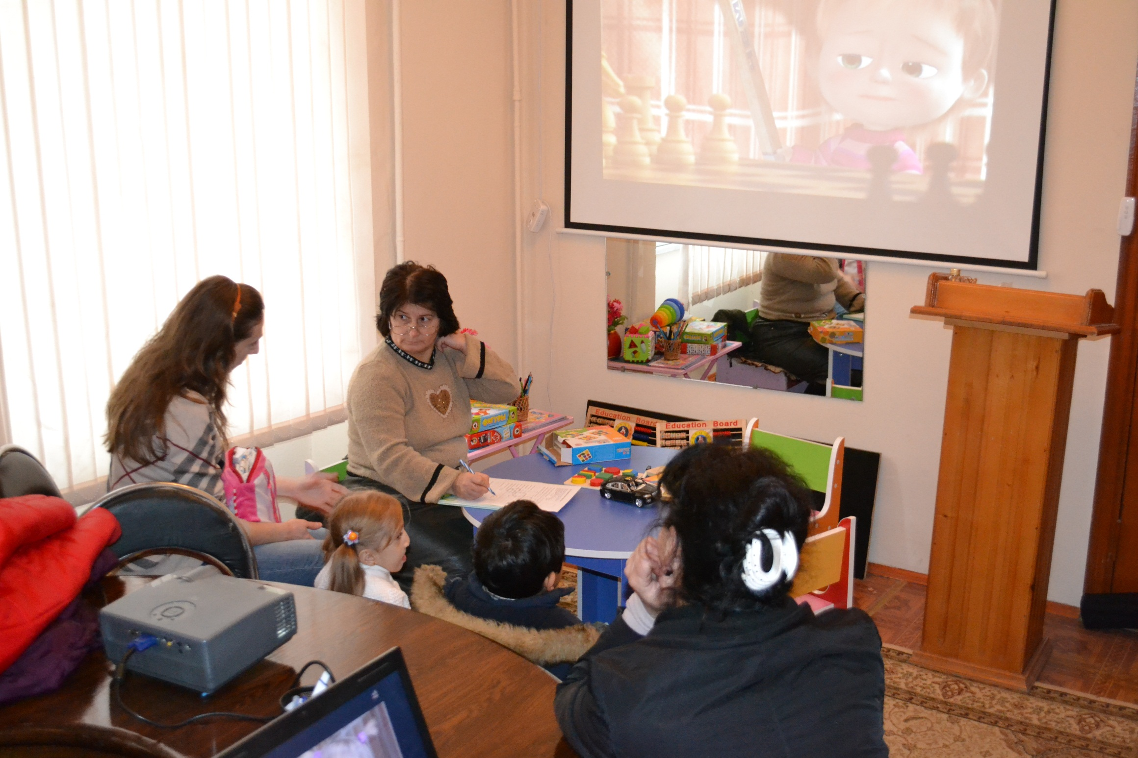
Valideyinler ve uşaqlarla görüş

Slide 10
BACARIQLARIN INKIŞAF ETDIRILMƏSI
Əlilliyi olan uşaqların bacarıqlarını 5 sahə üzrə (psixoloji, əqli, fiziki, nitq, sosial) inkişaf etdirmək;
Əqli və fiziki qüsurları olan uşaqlara mümkün dərəcədə öz ünsiyyət bacarıqlarını inkişaf etdirməsinə kömək etmək;
Ailədə və cəmiyyətdə valideynlərin və digər insanların ƏOU-ra olan düzgün münasibətin qurulmasına şəraitin yaradılması;
Ailələrə sosial sahədə köməkliyin göstərilməsi (müavinətin, ünvanli-sosial yardımın düzəldilməsi kimi və digər məsələlərdə).

Slide 11
HƏYATA KEÇIRILƏN LAYIHƏLƏR
GÖSTƏRİCİLƏR | 2013-cü il | 2018-ci il | 2019-cu il
MƏRKƏZLƏRIN SAYI | 3 | 28 | 58
BENEFISIAR UŞAQLARIN SAYI ( HƏR MƏRKƏZDƏ 50 UŞAQ) | 150 | 1400 | 2900
BENEFISIAR UŞAQLARIN AILƏLƏRININ SAYI ( HƏR MƏRKƏZDƏ 150 AILƏ) | 450 | 4200 | 8700
İŞÇILƏRIN SAYI (HƏR MƏRKƏZDƏ 5 NƏFƏR ) | 15 | 140 | 290

Slide 12
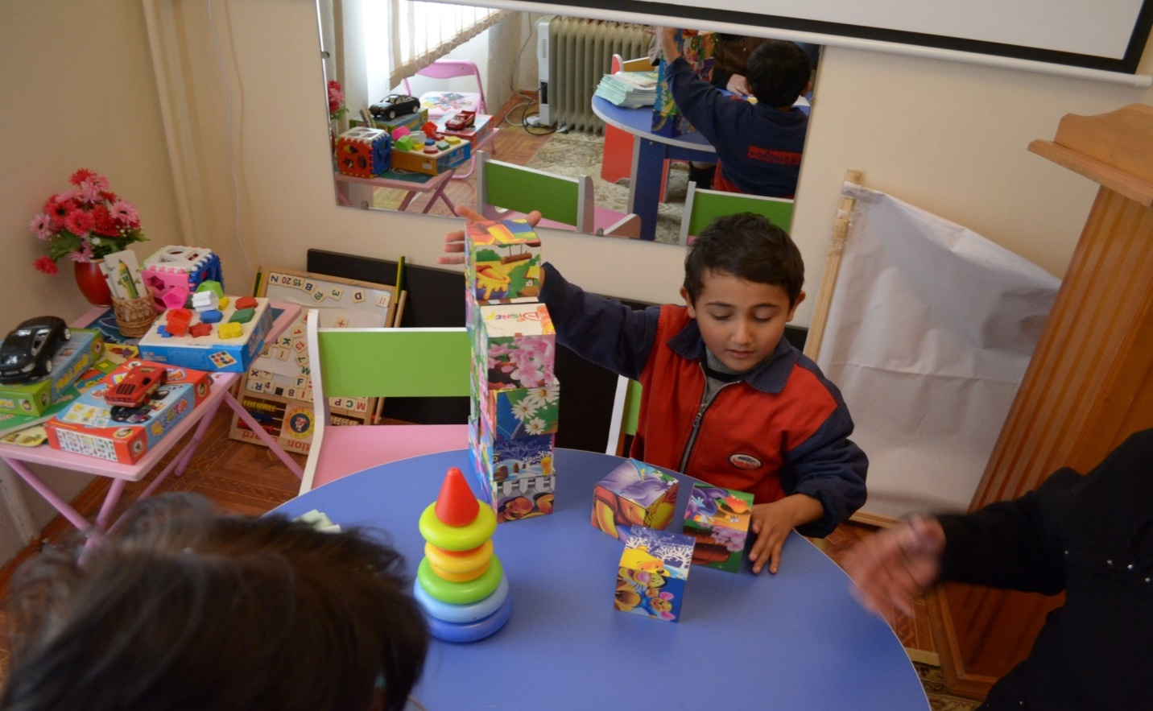
,
GÖRÜLƏN İŞLƏR
Gündəlik həyat (funksional) vərdişləri (abilitasiya),
Sosial iş, Sosial-psixoloji dəstək, Sosiallaşma və ünsiyyət
Koqnitiv bacarıqlar və təhsil, Nitq problemləri, Hərəkət problemləri (fiziki inkişaf)

Slide 13
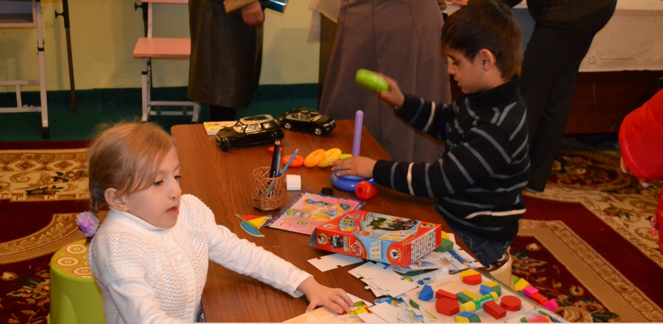
İƏR xidmətlərin göstərilməsi üçün sağlamlıq imkanları məhdud olan uşaqlar müəyyən edilib, fərdi qayğı planları hazırlanıb və onlara xidmət göstərilməsi;

Slide 14
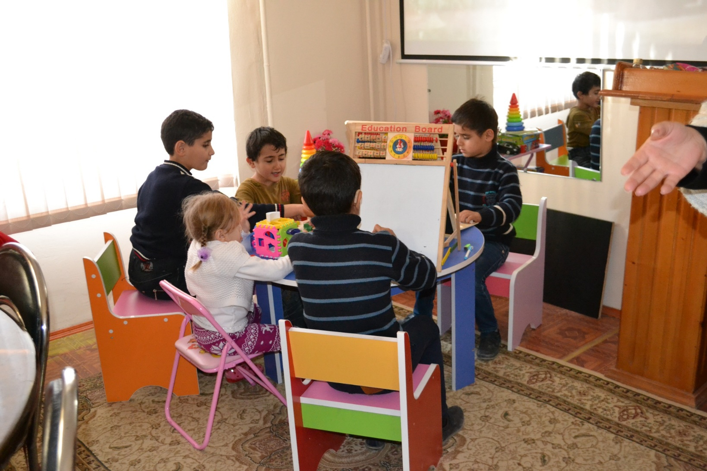
Sağlamlıq İmkanları Məhdud Uşaqlar (SİMU) cəmiyyətdə maksimum müstəqillik əldə etməli, tam fiziki, əqli, sosial və peşə vərdişlərinə malik olmaları üçün hüquqi, iqtisadi və sosial şəraitin yaradılması təmin edilməli və bütövlükdə onların cəmiyyət həyatında tam və səmərəli şəkildə fəaliyyət göstərmələri üçün maneələr aradan qaldırılmalıdır.

Slide 15
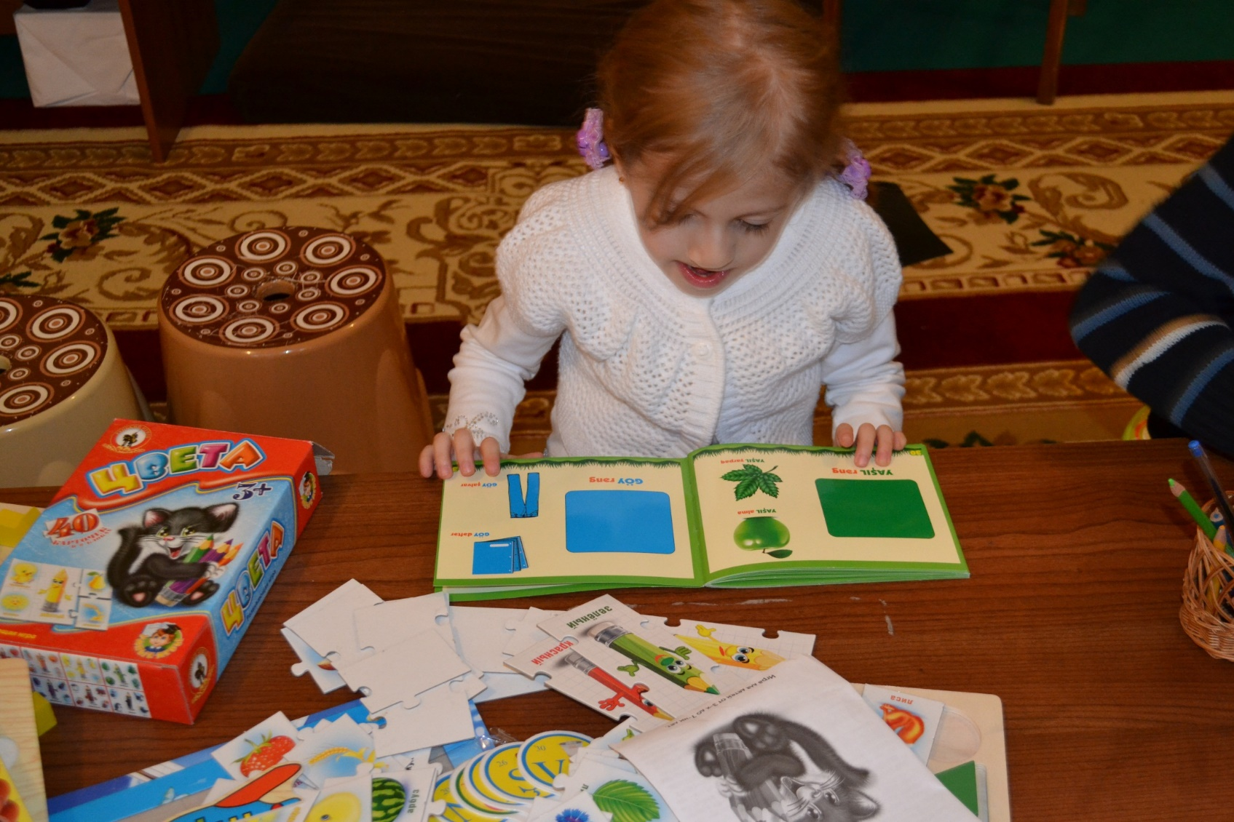
Uşaqların xüsusi qabiliyyət və bacarıqlarının aşkarlanması və inkişaf etdirilməsi;
Uşaqların inklyuziv təhsil proqramına cəlb olunması

Slide 16
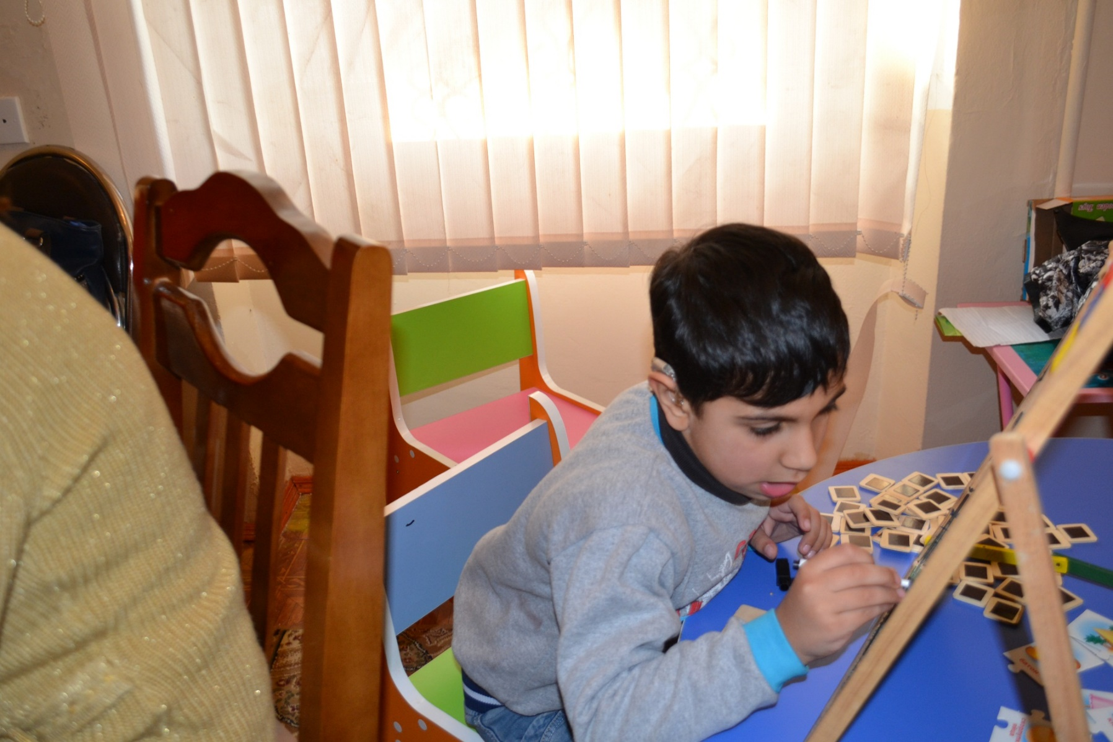
Məktəb yaş səviyyəsindəki uşaqların təhsilə cəlb olunmasında valideynlərə köməkliyin göstərilməsi;
İnklüziv təhsil proqramı tətbiq olunmuş siniflərdə oxuyan uşaqların məktəbdə tədris prosesi zamanı ətrafdakılarların onlara olan düzgün yanaşmanın qurulmasında mütəxəssilər tərəfindən maarifləndirmə işinin aparılması;

Slide 17
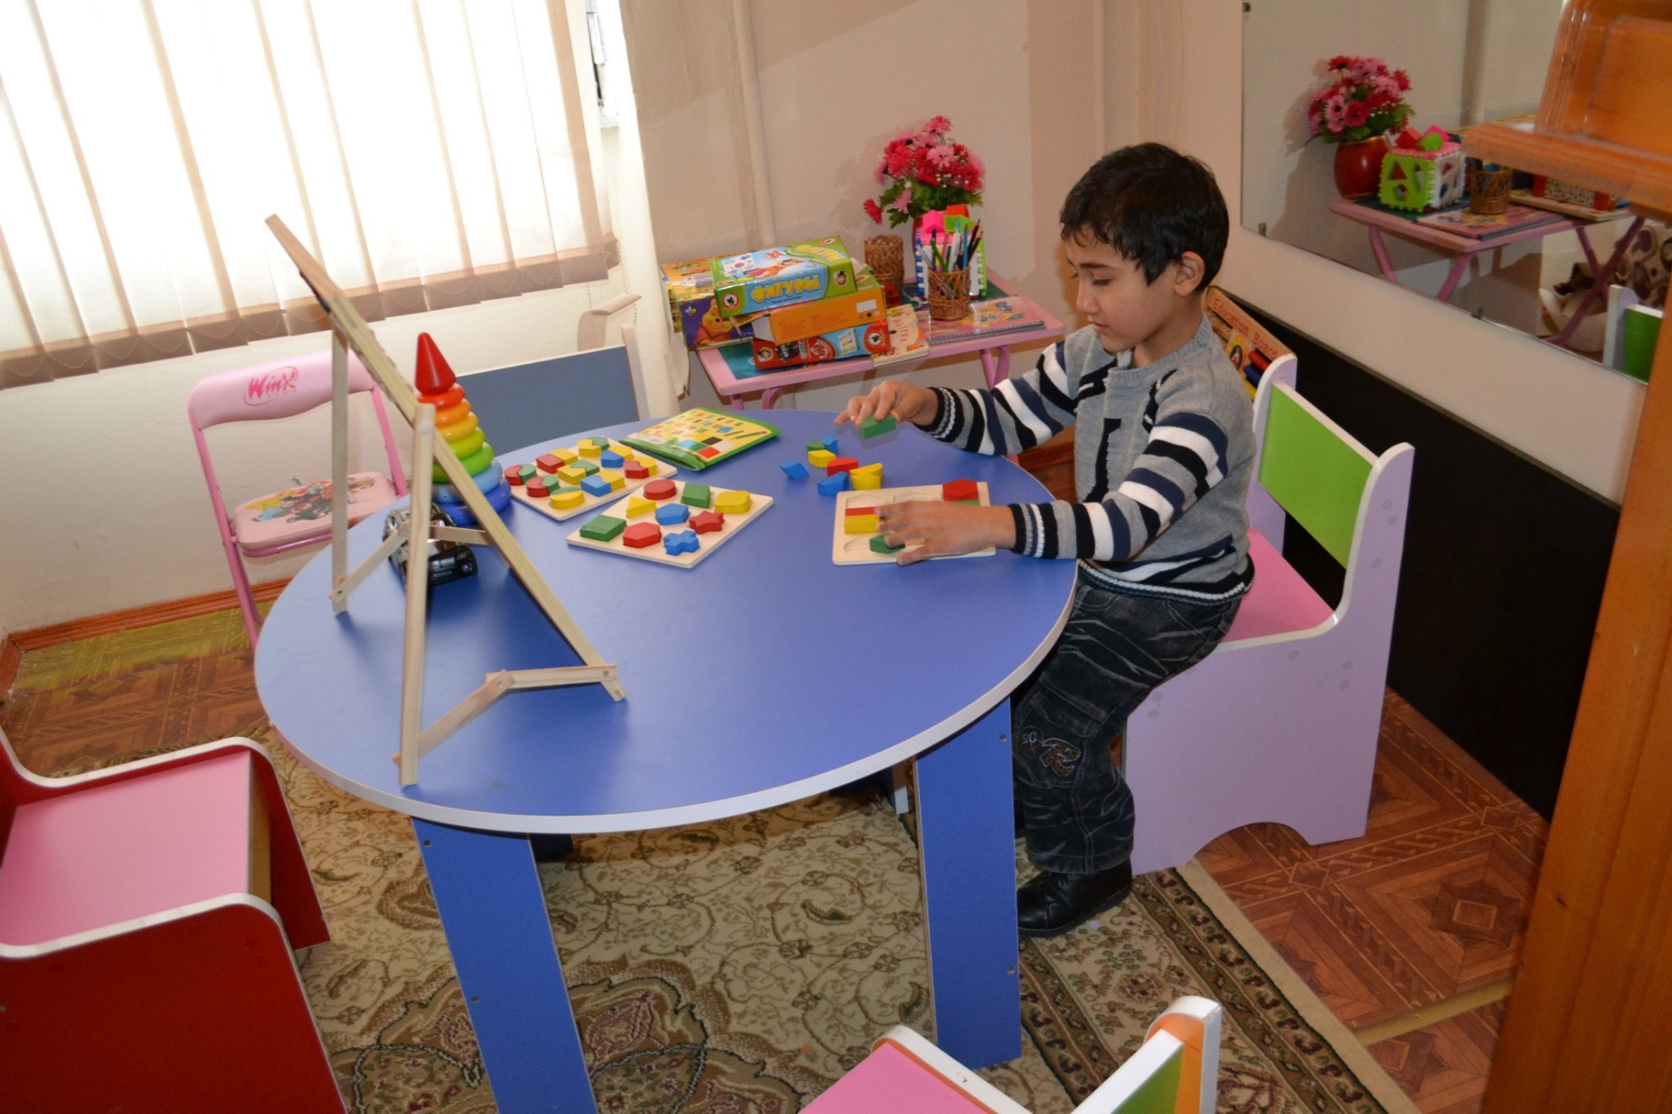
Əlilliyi olan uşaqların cəmiyyətə inteqrasiyasını təmin etmək üçün onların tədbirlərə cəlb olunması;

Slide 18
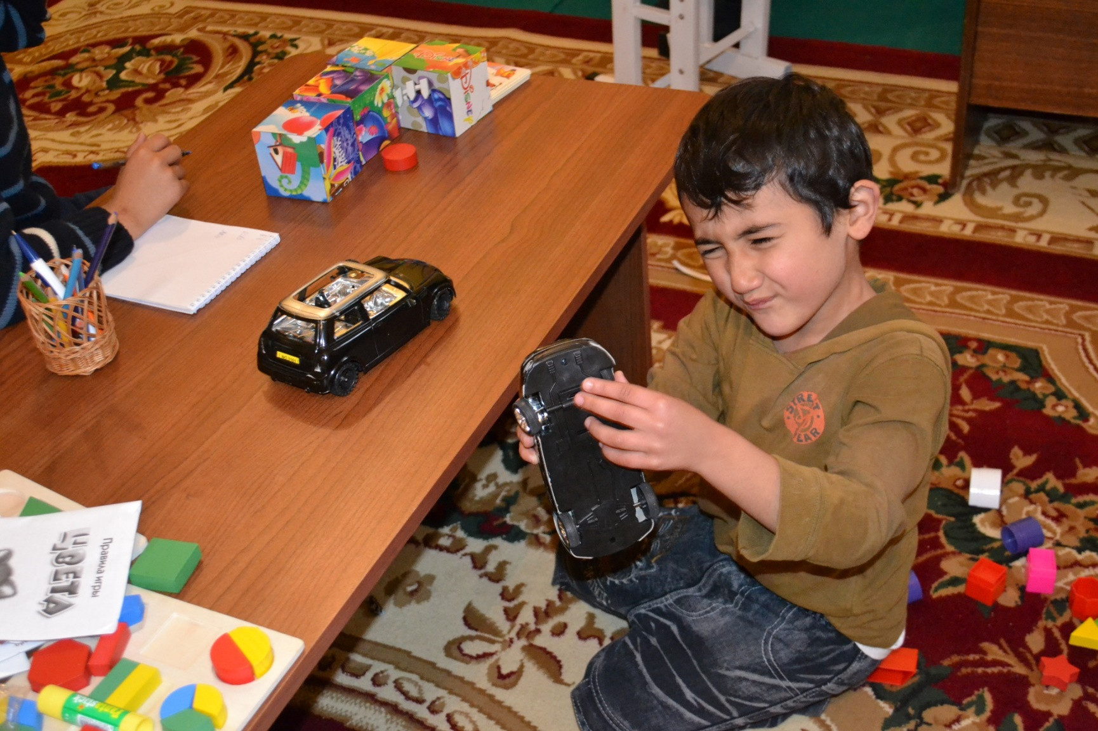
Ailələrlə müxtəlif sahələrdə (reabilitasiya, sosial, müvəkkillik, psixoloji və s.) maarifləndirmə işinin aparılması

Slide 19
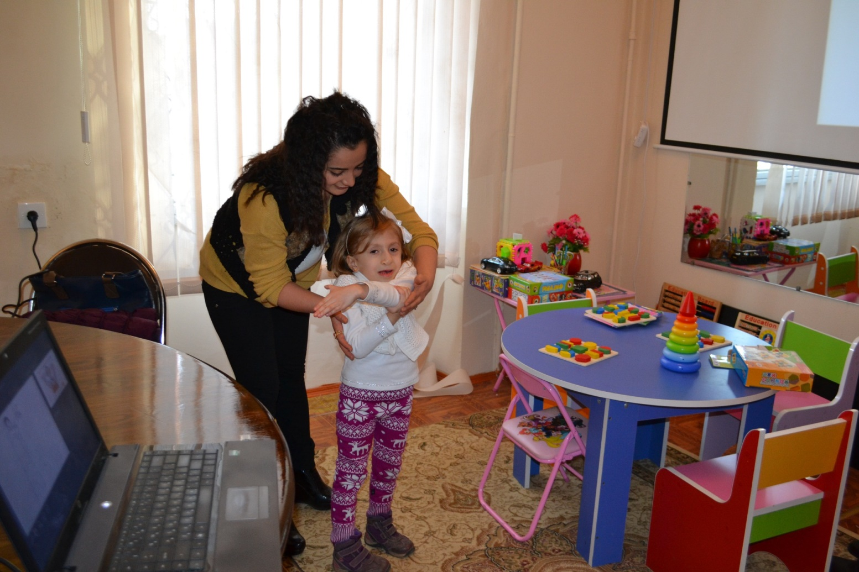
İdman zamanı

Slide 20
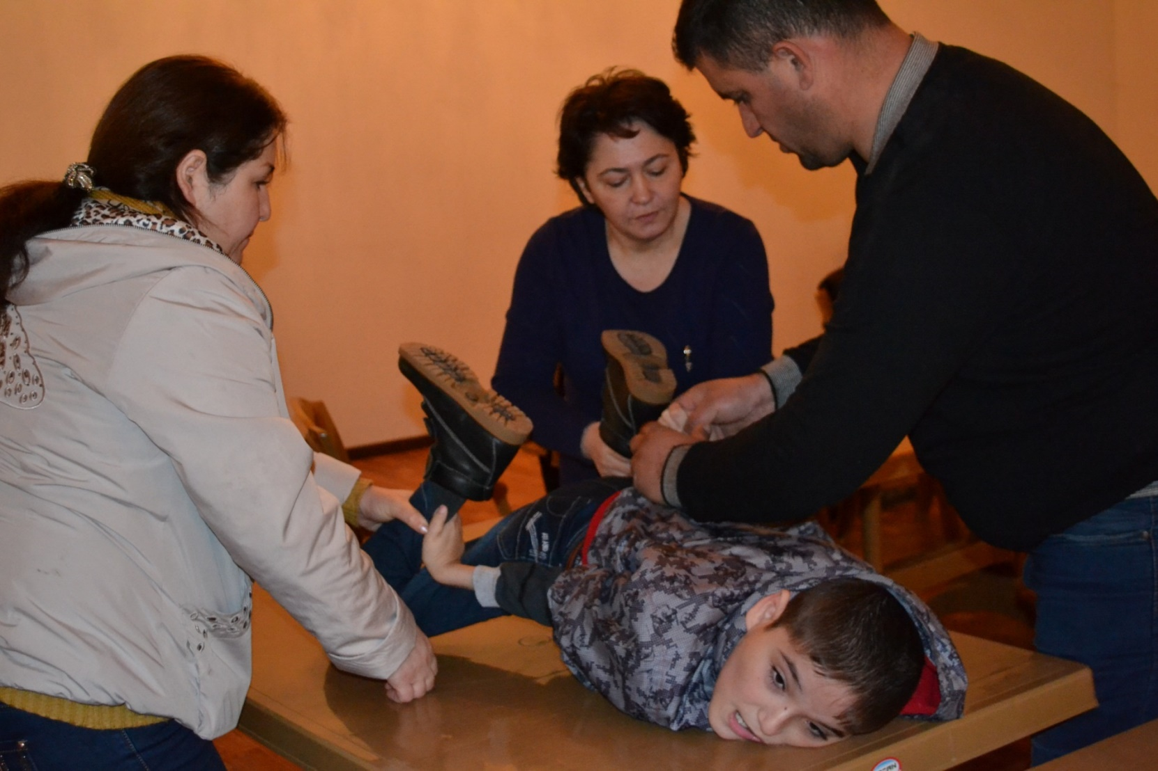
AR Dövlət Statistika Komitəsinin məlumatına görə AR-da ƏOŞ-in 74 000 nəfəri 18 yaşadək sağlamlıq imkanları məhdud uşaqlar(SİMU) təşkil edir.

Slide 21
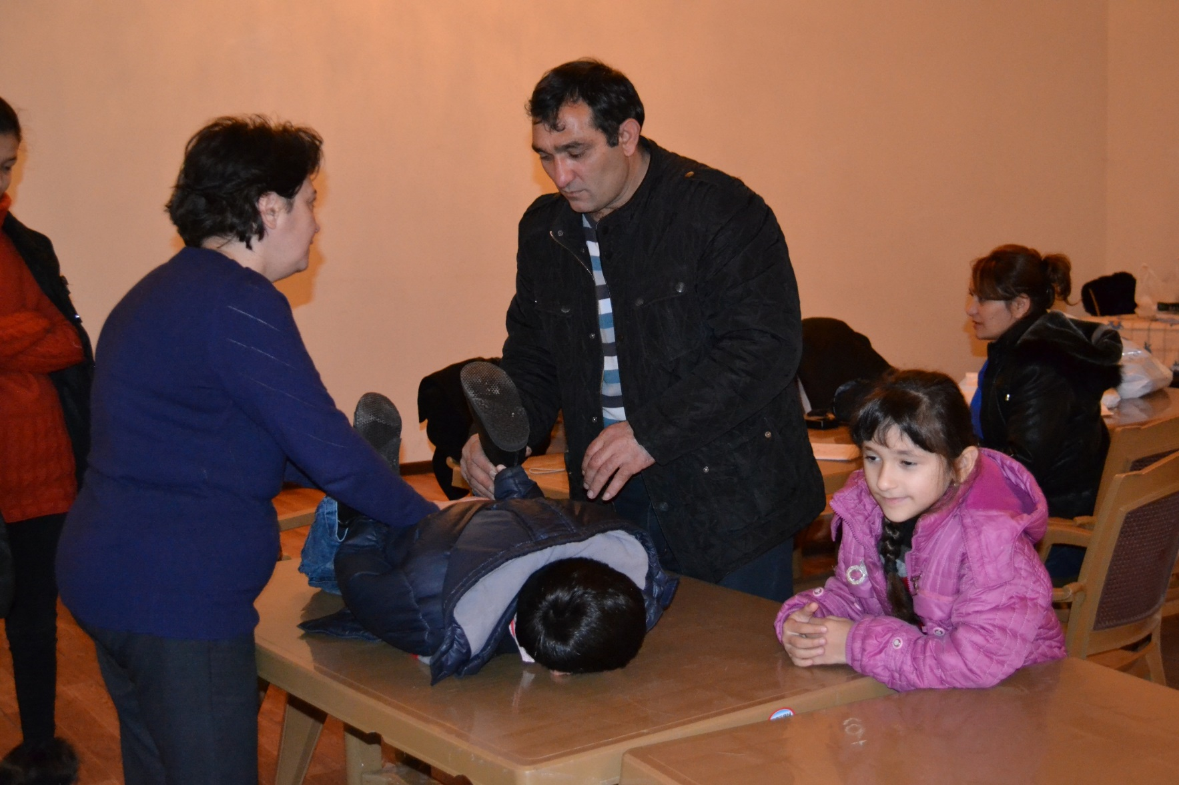
Ailələri səlahiyyətləndirmək və onların bilik və bacarıqlarını inkişaf etdirmək;

Slide 22
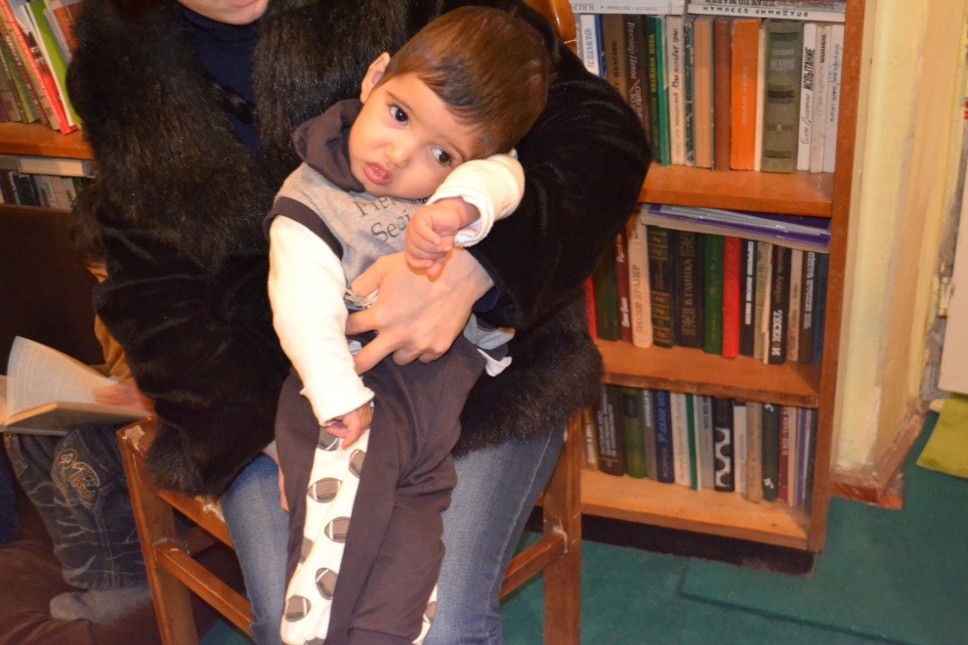
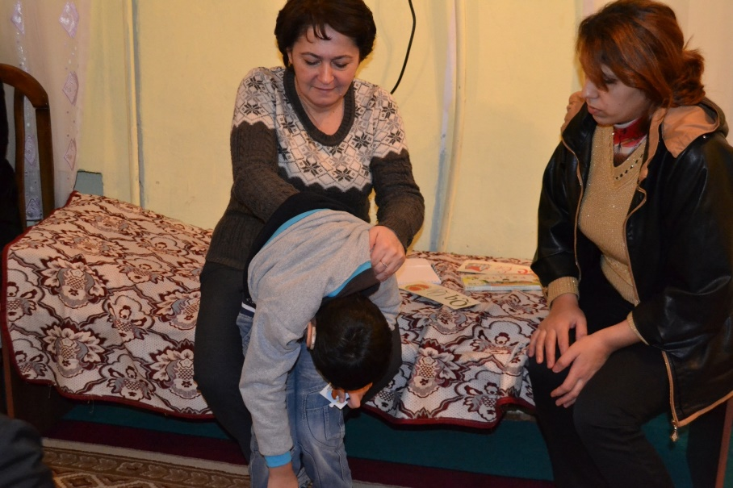
Ailəyə dəstək verilməsi;

Slide 23
UŞAQLAR BİZİM SEVİNCİMİZ, XOŞBƏXTLİYİMİZ,CƏMİYYƏTİMİZİN GƏLƏCƏYİDİR.
Əməkdaşlığımıza dəyər verdiyinə görə Azərbaycan Respublikası Əmək və Əhalinin Sosial Müdafiəsi Nazirliyinə təşəkkürümüzü bildiririrk. «Əlil Qadınlar Cəmiyyəti» İctimai Birliyi. Qazax rayonu, Mingəçevir şəhəri İƏSRM
E-mail: dwsa@gmail.com
Veb Site: www.dwsa.az
Bakı 17 dekabr 2019

